Slide 1
Slovníky 2
Kryštof Mrózek (445429@mail.muni.cz)
Kristína Tomanková (kristinatomankova@mail.muni.cz)
Radoslav Brunovský (rbrunovsky@mail.muni.cz)

Slide 2
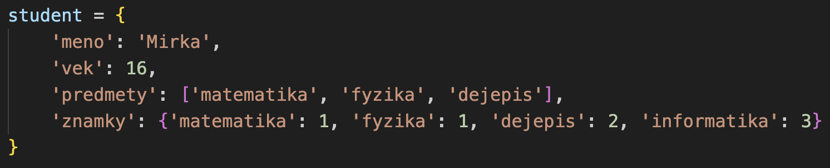
Opakovanie
Slovník je dátová štruktúra, do ktorej ukladáme hodnoty pomocou kľúčov
kľúč: hodnota
Kľúč predstavuje index k danej hodnote
názov
slovníka

Slide 3
Operácie so slovníkmi
Pridanie novej položky:
slovnik[novy_kluc] = nova_hodnota
Odstránenie položky:
del slovnik[kluc] iba odstráni
slovnik.pop(kluc) odstráni a vráti
slovnik.popitem() odstráni a vráti posledný pridaný kľúč
Zmena hodnoty u existujúceho kľúča:
slovnik[kluc] = nova_hodnota

Slide 4
Cvičenie
Znova si vezmite slovník zo súboru “Dict_index.py“. Z tohto slovníku odstráňte predmety a uložte ich do premennej p, prepíšte vek študentky na 18 a odstráňte známky.

Slide 5
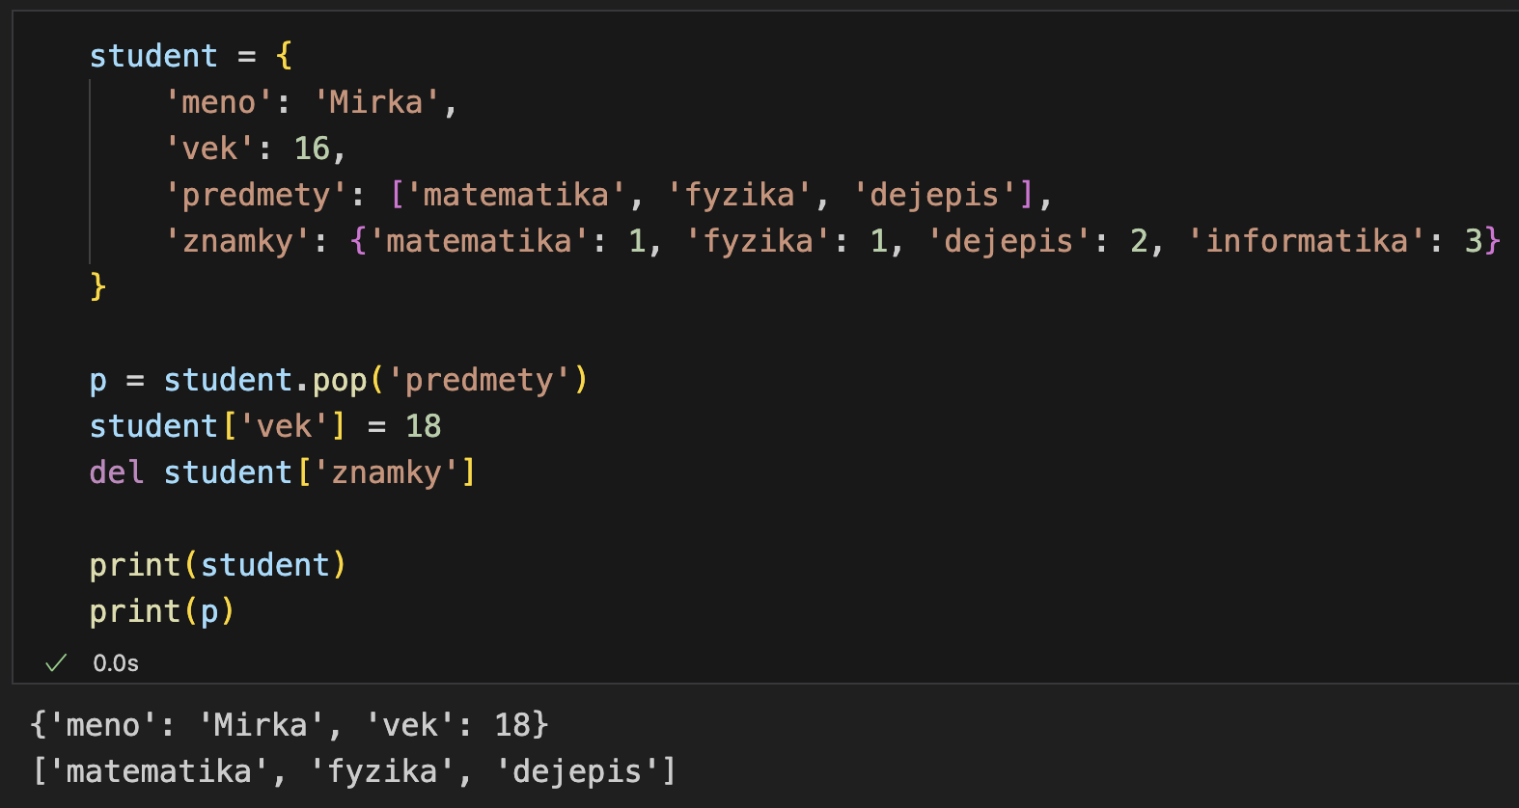
Cvičenie
Znova si vezmite slovník zo súboru “Dict_index.py“. Z tohto slovníku odstráňte predmety a uložte ich do premennej p, prepíšte vek študentky na 18 a odstráňte známky.

Slide 6
Operácie so slovníkmi
Počet kľúčov:
len(slovnik)
Získanie hodnoty pod kľúčom:
slovnik.get(kluc)
Zlúčenie dvoch slovníkov:
slovnik1.update(slovnik2) prepis starého slovníka
slovnik3 = slovnik1 | slovnik2 vytvorenie nového slovníka
Vyprázdnenie slovníka:
slovnik.clear()
Obdobné ako slovnik[kluc], ALE pokiaľ sa tam daný kľúč nenachádza:
slovnik[kluc] error
slovnik.get(kluc) None

Slide 7
Cvičenie
V študijných materiáloch nájdete súbor ‘Dict_teplota.py‘. V tomto súbore sa nachádzajú dva slovníky, ktoré obsahujú teploty v stupňoch Celzia namerané dvoma meteorologickými stanicami v Česku. Tieto dva slovníky spojte do jedného, vyprázdnite nepotrebný slovník/y a následne vypíšte teplotu v Jihlave.

Slide 8
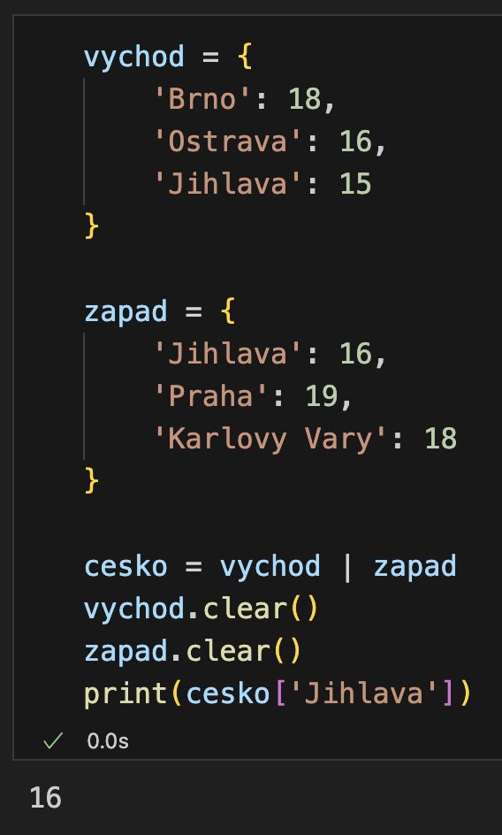
Cvičenie
V študijných materiáloch nájdete súbor ‘Dict_teplota.py‘. V tomto súbore sa nachádzajú dva slovníky, ktoré obsahujú teploty v stupňoch Celzia namerané dvoma meteorologickými stanicami v Česku. Tieto dva slovníky spojte do jedného, vyprázdnite nepotrebný slovník/y a následne vypíšte teplotu v Jihlave.

Slide 9
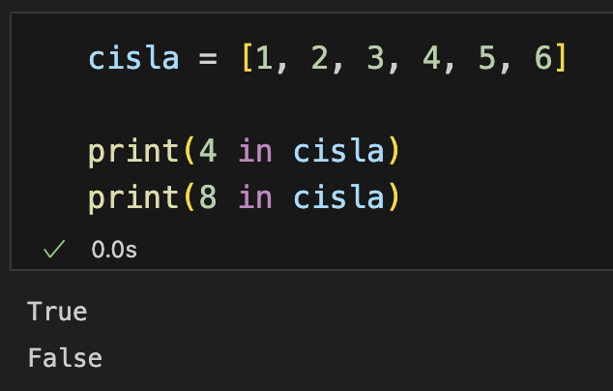
Logické operácie so slovníkmi
Operátor in – overí či sa jeden objekt nachádza v druhom objekte

Slide 10
Logické operácie so slovníkmi
Operátor in – overí či sa jeden objekt nachádza v druhom objekte
Vezmeme si znova slovník z “Dict_index.py“ zo študijných materiálov:
Cvičenie: Vyskúšajte si overiť, či sa ‘meno‘, ‘Mirka‘ a ‘matematika‘ nachádzajú v slovníku student.

Slide 11
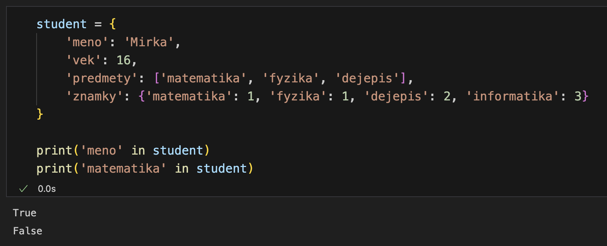
Logické operácie so slovníkmi
Operátor in – v prídpade slovníku overí či sa kľúč nachádza v slovníku

Slide 12
Prístup k položkám slovníka
Metódy na získanie zoznamov jednotlivých položiek slovníka:
slovnik.keys() zoznam kľúčov
slovnik.values() zoznam hodnôt
slovnik.items() zoznam párov “kľúč + hodnota“ (tuples)
Cvičenie: Vyskúšajte si tieto metódy na vašom slovníku student a overte, či sa ‘Mirka‘ a ‘matematika‘ nachádza v hodnotách slovníka.

Slide 13
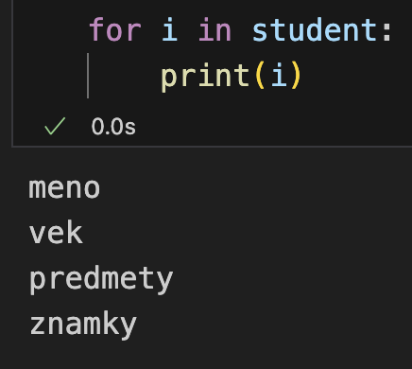
Iterovanie cez slovníky
V prípade iterovania cez slovník python implicitne iteruje cez jeho kľúče:
Cvičenie: Prepíšte for cyklus tak, aby sa vypisovali hodnoty slovníka a nie jeho kľúče.

Slide 14
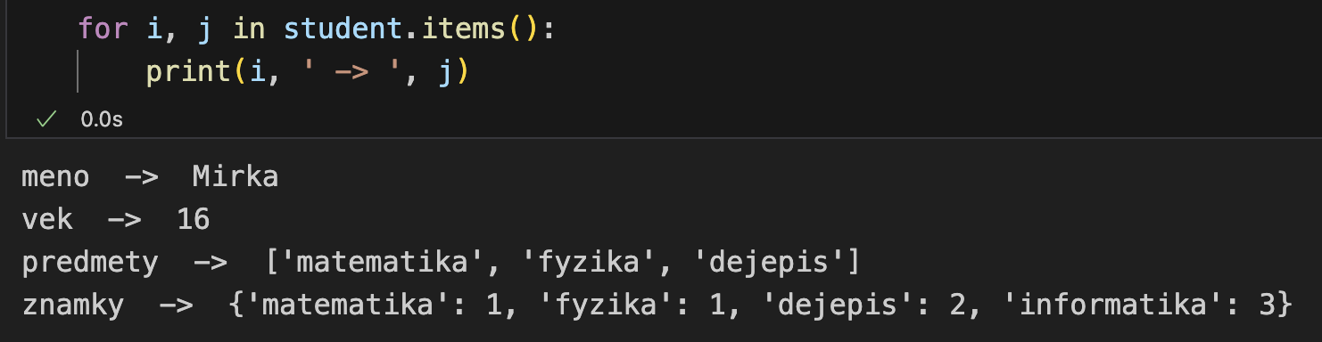
Iterovanie cez slovníky
Ak chceme iterovať cez kľúče a hodnoty zároveň, využijeme iterovanie cez viacero premenných:
Zoznam položiek, ktoré majú samy o sebe dve pozície (páry = tuples)
Dva indexy k položkám o dvoch pozíciách

Slide 15
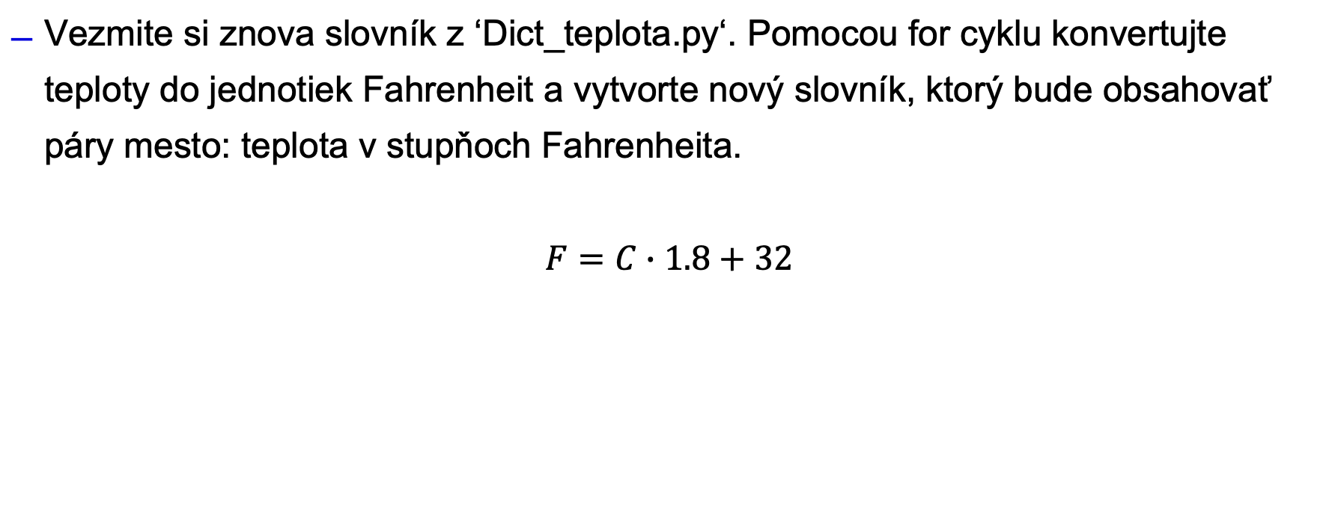
Cvičenie
Vezmite si znova slovník z ‘Dict_teplota.py‘. Pomocou for cyklu konvertujte teploty do jednotiek Fahrenheit a vytvorte nový slovník, ktorý bude obsahovať páry mesto: teplota v stupňoch Fahrenheita.
$$F=C∙1.8+32$$

Slide 16
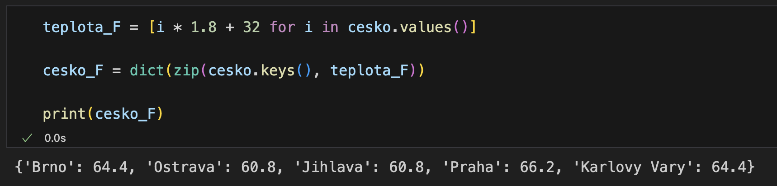
Cvičenie
Vezmite si znova slovník z ‘Dict_teplota.py‘. Pomocou for cyklu konvertujte teploty do jednotiek Fahrenheit a vytvorte nový slovník, ktorý bude obsahovať páry mesto: teplota v stupňoch Fahrenheita.

Slide 17
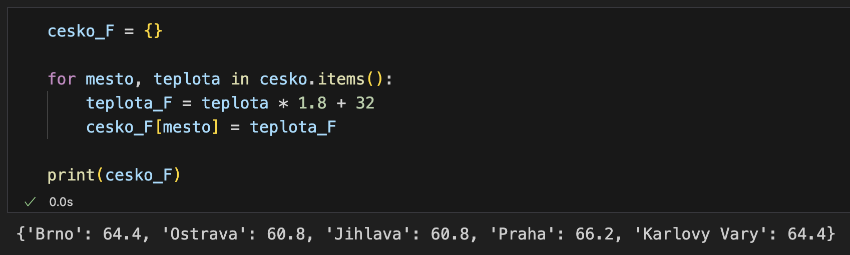
Cvičenie
Vezmite si znova slovník z ‘Dict_teplota.py‘. Pomocou for cyklu konvertujte teploty do jednotiek Fahrenheit a vytvorte nový slovník, ktorý bude obsahovať páry mesto: teplota v stupňoch Fahrenheita.

Slide 18
Záverečné cvičenie
V študijných materiáloch nájdete súbor ‘Dict_trasy.py‘. V tomto súbore sa nachádza slovník, ktorý obsahuje 3 rôzne trasy z Brna do Prahy, pričom sú dané ich vzdialenosti a časy. Napíšte funkciu, ktorá vezme slovník trás ako argument a spočíta veľkosť priemernej rýchlosti (v km/h) na každej trase. Funkcia následne vytvorí nový slovník, v ktorom budú zapísané trasy a rýchlosti ako “trasa: priemerná rýchlosť“ a tento slovník vráti.

Slide 19
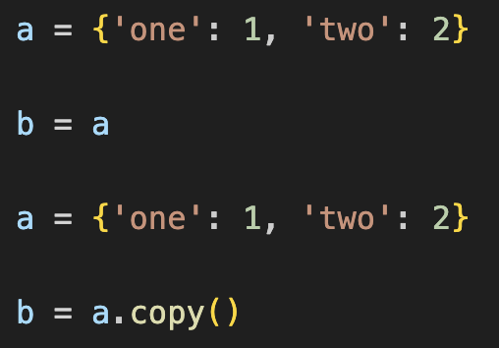
Pozn: Kopírovanie slovníka
Pamäť počítača:
a {‘one‘: 1, ‘two‘: 2}
b
a {‘one‘: 1, ‘two‘: 2}
b {‘one‘: 1, ‘two‘: 2}

